Slide 1
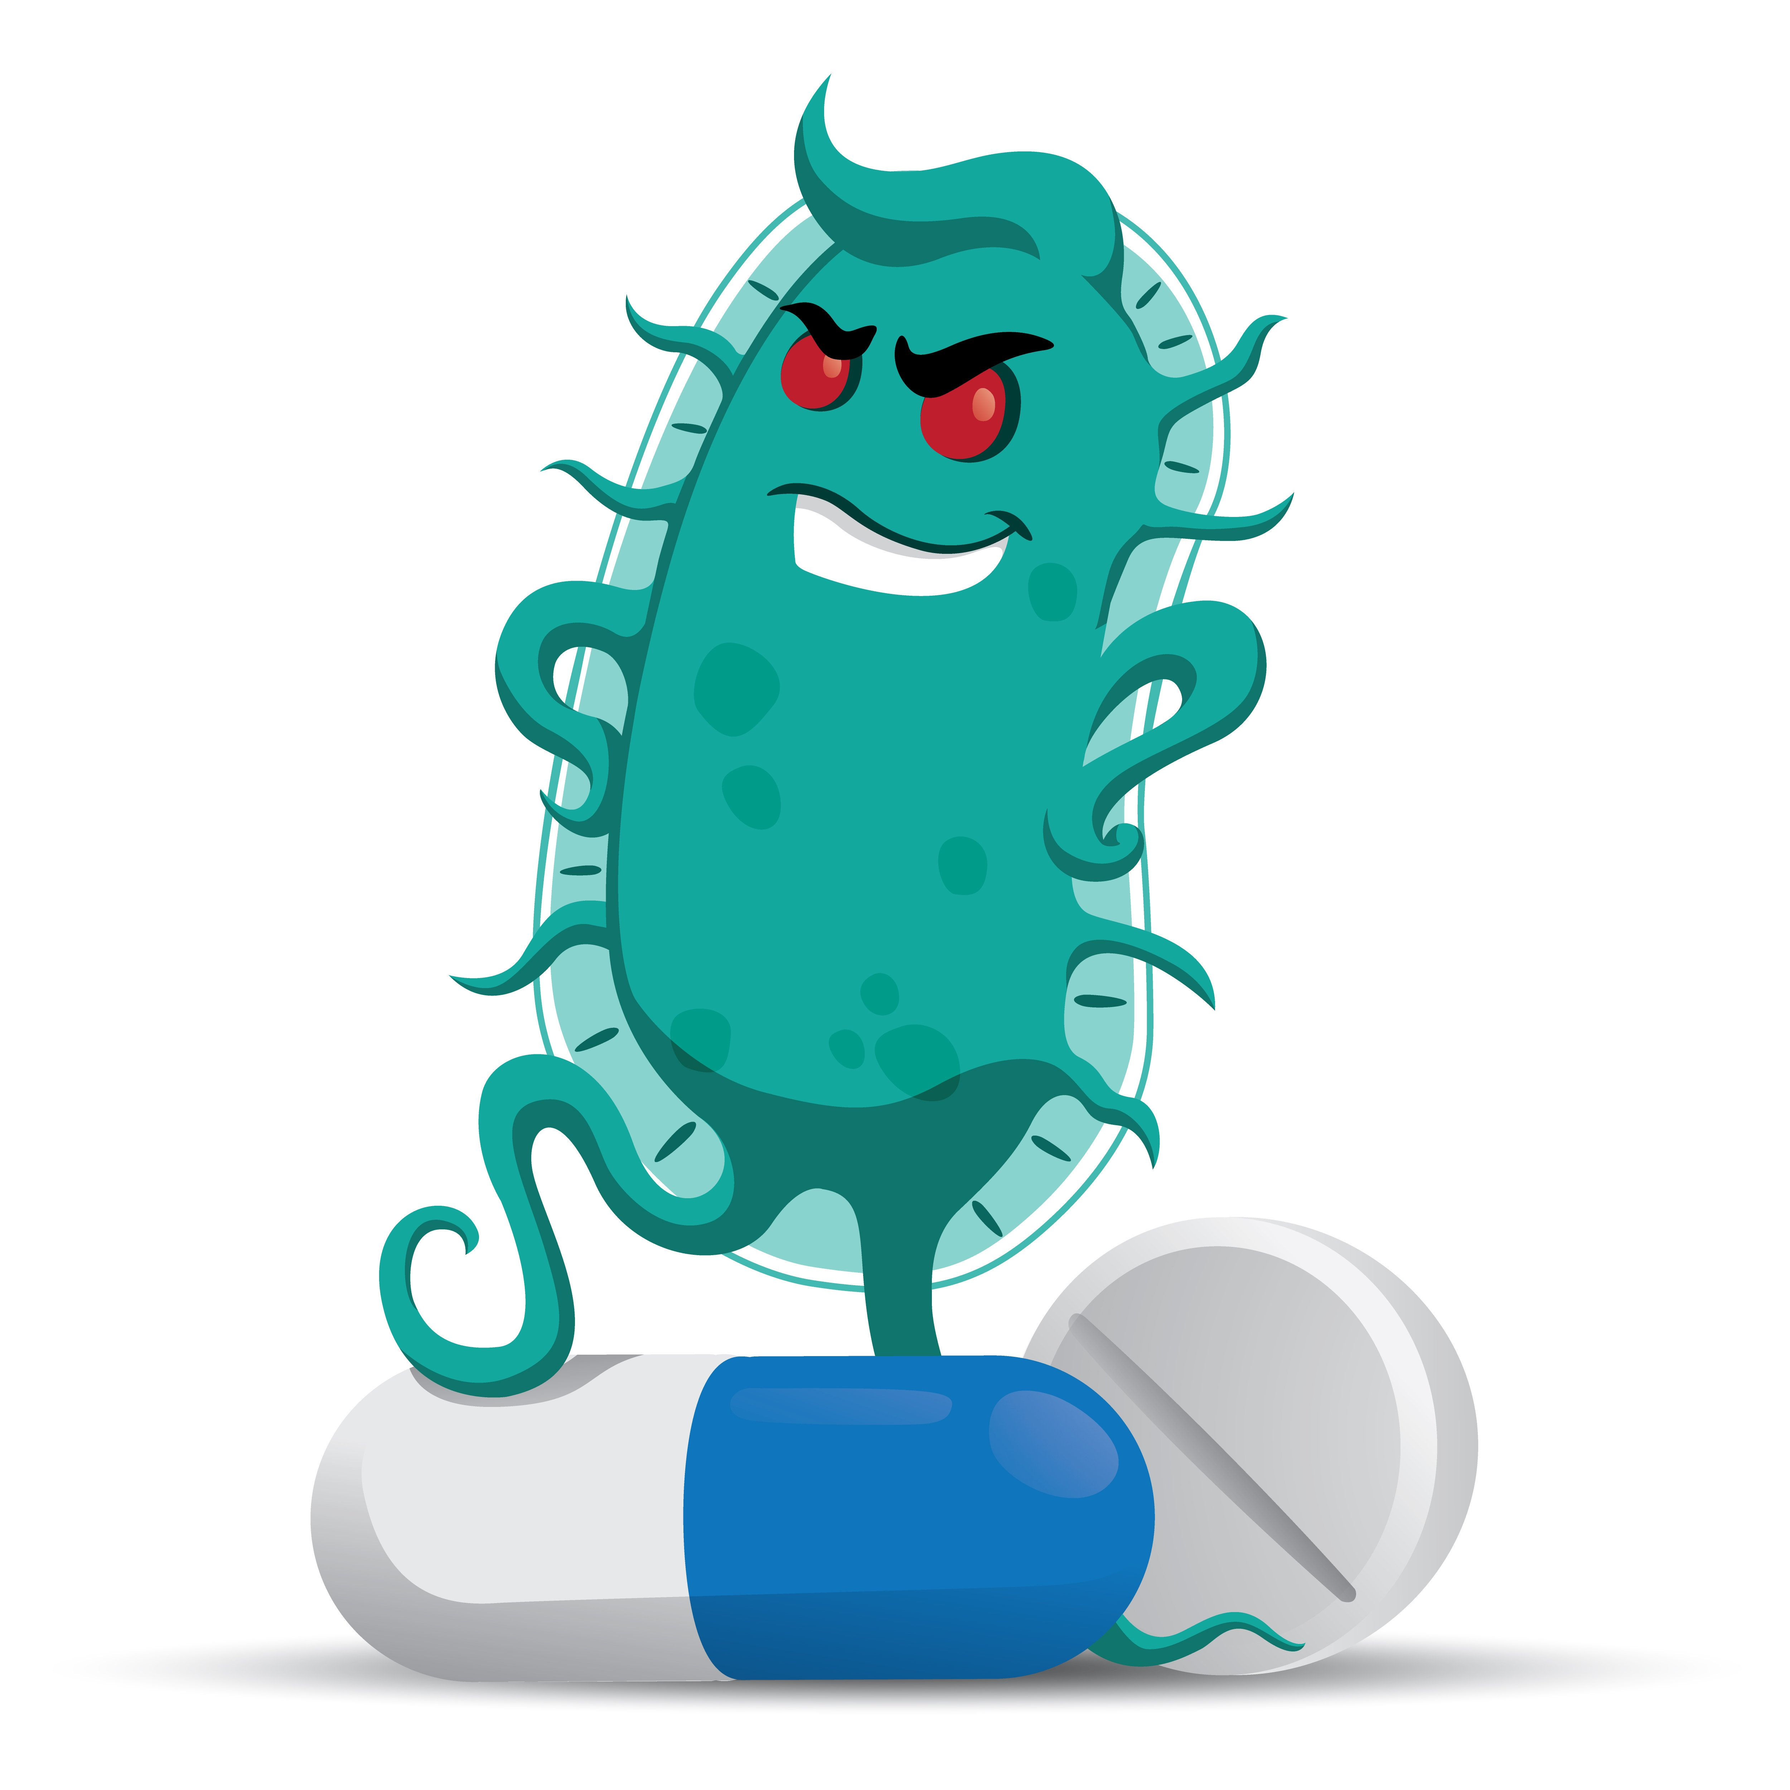
1Quiz : La résistance aux antibiotiques
Prêt(e) à tester tes connaissances sur les microbes ?

Slide 2
2On peut utiliser des antibiotiques pour tuer les virus
On ne peut pas utiliser les antibiotiques pour traiter les maladies causées par des virus, car ils n’agissent pas sur les virus
Vrai
Faux

Slide 3
3Les antibiotiques ne tuent pas nos bactéries utiles
La plupart des antibiotiques vont tuer toutes les bactéries qu’ils rencontrent, qu’elles soient utiles ou pathogènes, car ils ne font pas la distinction
Vrai
Faux

Slide 4
4La première bactérie à résister contre les antibiotiques a été le Staphylocoque doré
Vrai
Faux

Slide 5
5La pénicilline est extraite d’ un champignon
Vrai
Faux

Slide 6
6Les gens vivent plus vieux maintenant qu’il y a 50ans entre autres par ce que les antibiotiques aident à guérir de nombreuses maladies
Vrai
Faux

Slide 7
7Il ne faut jamais prendre les antibiotiques de quelqu’un d’autre
Vrai
Faux

Slide 8
8Les antibiotiques ont été découverts pour la première fois par Edward Jenner
Jenner a découvert et mis au point un vaccin contre la variole
Vrai
Faux

Slide 9
9La pénicilline est un type d’antibiotique
Vrai
Faux

Slide 10
10Il faut prendre des antibiotiques seulement jusqu’à ce qu’on aille mieux
Si on ne prend pas le traitement complet, on ne va peut être pas tuer toutes les bactéries
Vrai
Faux

Slide 11
11 Merci d’avoir répondu aux questions

